Slide 1

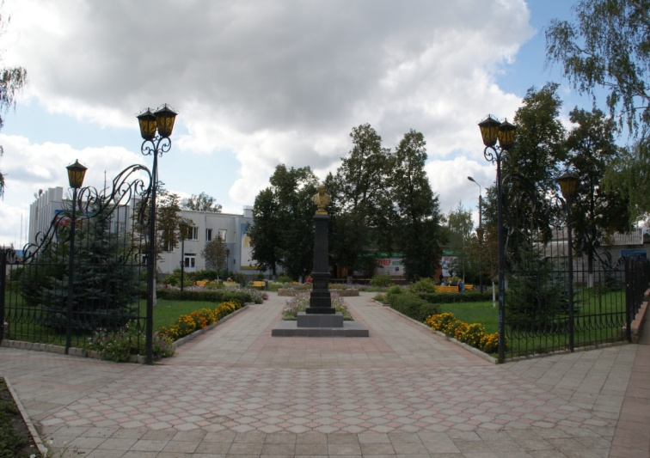
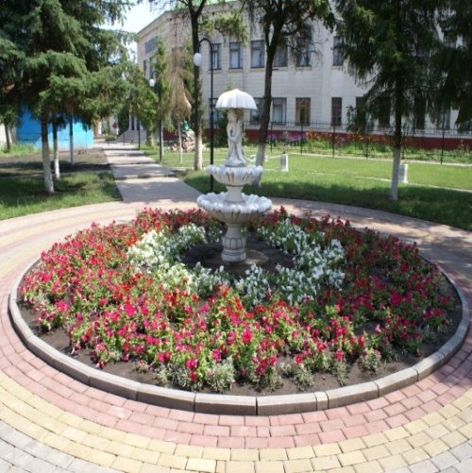
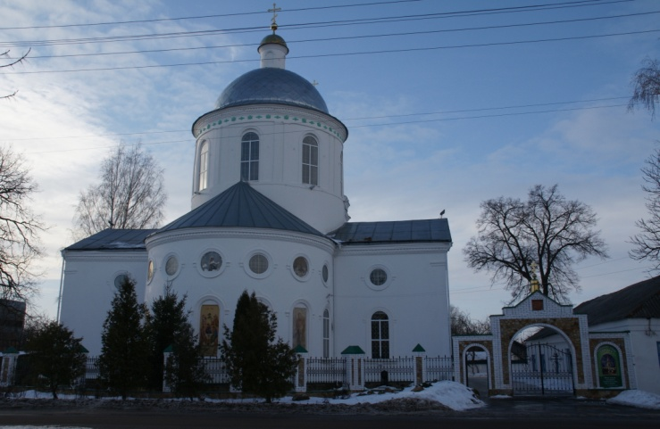
БЮДЖЕТ ДЛЯ ГРАЖДАН на 2024 год и период 2025 – 2026 годы
Муниципальное образование
«город Суджа» Суджанского района Курской области

Slide 2
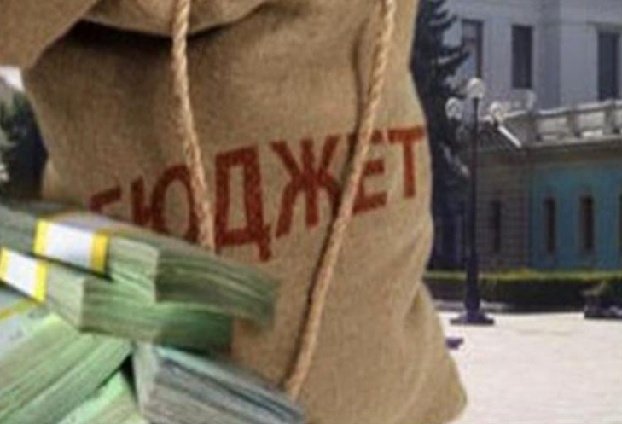
Муниципальное образование
«город Суджа»
Суджанского района Курской области
«Бюджет для граждан» познакомит Вас с основными положениями бюджета муниципального образования «город Суджа» на 2024 год и на плановый период 2025 и 2026 годы
Представленная информация предназначена для широкого круга пользователей и будет интересна и полезна всем категориям населения, так как бюджет муниципального образования «город Суджа» затрагивает интересы всех жителей города Суджа.
Мы постарались в доступной и понятной форме для граждан показать основные показатели бюджета.

Slide 3

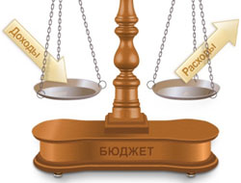
БЮДЖЕТ (от старонормандского bougette – кошель, сумка, кожаный мешок) – форма образования и расходования денежных средств, предназначенных для финансового обеспечения задач и функций государства и местного самоуправления
ДОХОДЫ БЮДЖЕТА – поступающие в бюджет денежные средства
РАСХОДЫ БЮДЖЕТА – выплачиваемые из бюджета денежные средства
Сбалансированность бюджета
по доходам и расходам – основополагающее требование, предъявляемое к органам, составляющим и утверждающим бюджет
превышение доходов над расходами образует положительный остаток бюджета
ПРОФИЦИТ
если расходная часть бюджета превышает доходную, то бюджет формируется с
ДЕФИЦИТОМ

Slide 4


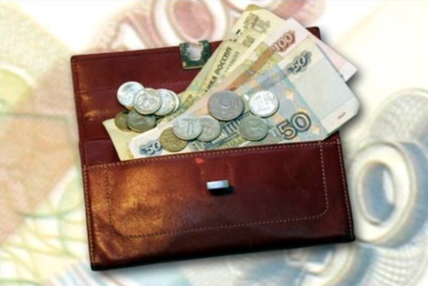
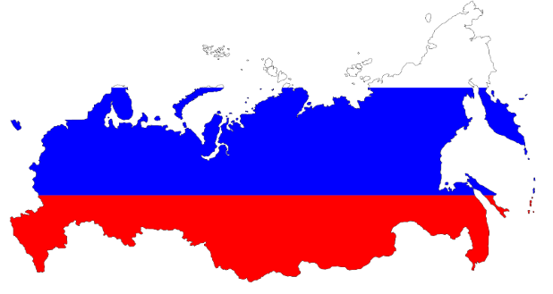
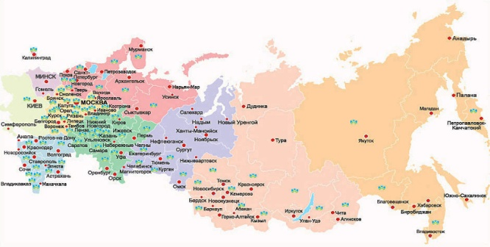
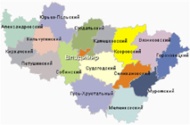
Какие бывают БЮДЖЕТЫ?
Бюджет организаций
Бюджет семьи
Российской Федерации
(федеральный бюджет, бюджеты государственных внебюджетных фондов РФ)
субъектов
Российской Федерации
(региональные бюджеты, бюджеты территориальных фондов ОМС)
муниципальных образований
(местные бюджеты)

Slide 5
Основы составления проекта бюджета муниципального образования «город Суджа»
Составление проекта бюджета муниципального образования «город Суджа»
Бюджетное послание Президента Российской Федерации
Прогноз социально-экономического развития муниципального образования «город Суджа» на 2024 год и плановый период 2025-2026 годы
Основные направления бюджетной и налоговой политики в муниципальном образовании «город Суджа» на 2024 год и плановый период 2025-2026 годы

Slide 6
Показатели социально-экономического развития муниципального образования «город Суджа»
№ п/п | Наименование показателя | 2023 оценка | 2024 прогноз | 2025 прогноз | 2026 прогноз
1 | Численность постоянного населения – всего, чел. | 5646 | 5646 | 5646 | 5646
2 | Численность работающих – всего, чел. | 3454 | 3424 | 3417 | 3416
3 | Фонд оплаты труда по полному кругу предприятий, млн. руб. | 1792,7 | 1943,0 | 2101,3 | 2318,9
4 | Уровень регистрируемой безработицы (к трудоспособному населению), % | 0,4 | 0,3 | 0,3 | 0,3
5 | Финансовый результат по полному кругу предприятий, ТЫС. руб., (+;-) | 613930,0 | 1400370,0 | 1467622,0 | 1554772,0
6 | Среднемесячная начисленная заработная плата (без выплат социального характера) – всего, руб. | 43253,2 | 47289,8 | 51245,3 | 56568,6

Slide 7
Основные характеристики бюджета города Суджи , тыс. руб.
( в решении Собрания депутатов города Суджи №229
от 08.12.2023 года)
2024
2025
2026
31311592
91817998
29051956
Доходы
31311592
91817998
29051956
Расходы
0,0
0,0
0,0
Дефицит

Slide 8
Доходы бюджета
Средства, поступающие в бюджет
Поступление от уплаты федеральных, региональных и местных налогов и сборов, предусмотренных Налоговым Кодексом Российской Федерации, а также пени и штрафы по налогам.
Доходы от использования и продажи имущества, находящегося в муниципальной собственности;
доходы от оказания платных услуг, оказываемых муниципальными казенными учреждениями;
доходы от продажи материальных и нематериальных активов; штрафы, санкции, возмещение ущерба, прочие неналоговые доходы.
Поступления в местный бюджет из федерального, областного и районного бюджетов межбюджетных трансфертов в виде дотаций, субсидий, субвенций и иных межбюджетных трансфертов, а также поступления от физических и юридических лиц (кроме налоговых и неналоговых доходов)

Slide 9
Прогноз доходов бюджета
города Суджи
на 2024 -2026 годы (тыс.руб.)

Slide 10
Структура доходов бюджета города Суджи
в 2023-2025 годах (тыс. руб.)

Slide 11
Налоговые доходы бюджета города Суджи (тыс. руб.)

Slide 12
Неналоговые доходы
бюджета города Суджи

Slide 13
Налог на имущество физических лиц
(установлен решением Собрания депутатов города Суджи Курской области от 13.10.2015 года №278 «О налоге на имущество физических лиц на территории муниципального образования «город Суджа»
Ставка налога
в отношении жилых домов, частей жилых домов, квартир, частей квартир комнат, объектов незавершенного строительства в случае, если проектируемым назначением таких объектов является жилой дом; единым недвижимых комплексов, в состав которых входит хотя бы один жилой дом; гаражей и машино-мест, в том числе расположенных в объектах налогообложения, хозяйственных строений или сооружений, площадь каждого из которых не превышает 50 квадратных метров и которые расположены на земельных участках, предоставленных для ведения личного подсобного, дачного хозяйства, огородничества, садоводства или индивидуального жилищного строительства; 2 процента в отношении объектов налогообложения, включенных в перечень, определяемый в соответствии с пунктом 7 статьи 378.2 Налогового кодекса Российской Федерации, в отношении объектов налогообложения, предусмотренных абзацем вторым пункта 10 статьи 378.2 Налогового кодекса Российской Федерации, а также в отношении объектов налогообложения, кадастровая стоимость каждого из которых превышает 300 миллионов рублей; 0,5 процента в отношении прочих объектов налогообложения.
Суммарная инвентаризационная стоимость | Ставка налога на имущество физических лиц, %
До 300 000 рублей (включительно) | 0,3
Свыше 300 000 рублей до 500 000 рублей (включительно) | 0,3
Свыше 3 000 000 рублей | 2,0

Slide 14
Расходы бюджета города Суджа
Средства, выплачиваемые из бюджета
Общегосударственные вопросы
Социальная политика
Национальная безопасность и правоохранительная деятельность
Жилищно-коммунальное хозяйство
Национальная экономика
Физическая культура и спорт
Комфортная городская среда
Образование
Средства массовой информации

Slide 15
Структура расходов бюджета города Суджи в 2024 году

Slide 16
Расходы бюджета
города Суджа
Наименование | 2024 год | 2025 год | 2026 год
Расходы бюджета – всего, тыс. руб. | 31311,6 | 91818,0 | 29051,9
Условно утвержденные расходы |  | 726,1 | 1452,6
Общегосударственные расходы | 14047,8 | 13354,5 | 13695,6
Национальная безопасность и правоохранительная деятельность | 103,0 | 103,0 | 103,0
Национальная экономика | 6052,8 | 66925,7 | 4153,0
Жилищно-коммунальное хозяйство | 8831,9 | 8360,7 | 7735,7
Социальная политика | 1056,3 | 1128,1 | 692,2
Физическая культура и спорт | 1000,0 | 1000,0 | 1000,0
Средства массовой информации | 219,8 | 219,8 | 219,8

Slide 17
Общегосударственные вопросы
2024
2025
2026
Функционирование высшего должностного лица субъекта РФ и муниципального образования
1880,5
1955,8
1955,8
Функционирование законодательных (представительных) органов государственной власти и представительных органов муниципальных образований
0,0
0,0
0,0
Функционирование Правительства РФ, высших исполнительных органов государственной власти субъектов РФ, местных администраций
10240,2
10117,0
10543,1
Другие общегосударственные вопросы
1577,1
1261,7
1176,7
Резервные фонды
50,0
20,0
20,0

Slide 18
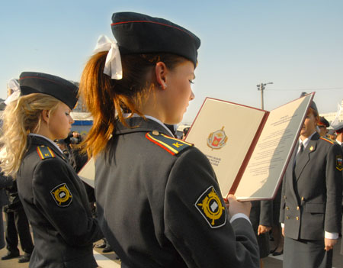
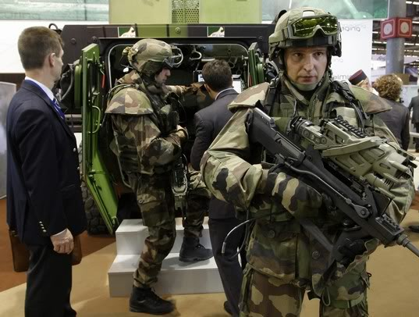
Национальная безопасность и правоохранительная деятельность
Защита населения и территории от последствий чрезвычайных ситуаций природного и техногенного характера, гражданская оборона
Другие вопросы в области национальной безопасности и правоохранительной деятельности
2023 год | 2024 год | 2025 год
53 тыс.руб. | 53 тыс.руб. | 53 тыс.руб.
2023 год | 2024 год | 2025 год
50 тыс.руб. | 50 тыс.руб. | 50 тыс.руб.

Slide 19
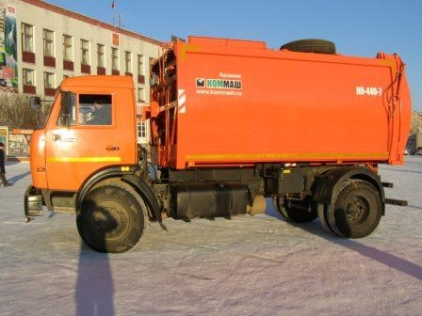
Национальная экономика
Дорожное хозяйство
(дорожные фонды)
Создание благоприятных условий для развития автомобильных дорог общего пользования местного значения муниципального образования «город Суджа»
Муниципальная программа «Энергосбережение и повышение энергетической эффективности муниципального образовании «город Суджа» Суджанского района Курской области на 2015– 2025 годы»
2024 год
4860,0 тыс.руб.
2025 год
1865,9тыс.руб.
2026 год
2500,0 тыс.руб.
2024 год
232,8 тыс.руб.
2025 год
232,8 тыс.руб.
2026 год
232,8
тыс.руб.

Slide 20

Охрана окружающей среды
Развитие водохозяйственного комплекса в муниципальном образовании «город Суджа» Суджанского района Курской области
Муниципальная программа «Экология и чистая вода в муниципальном образовании «город Суджа»
2024 год 350,0 тыс.руб.
год
2025 год
50,0 тыс.руб.
2026 год
50,0 тыс.руб.

Slide 21
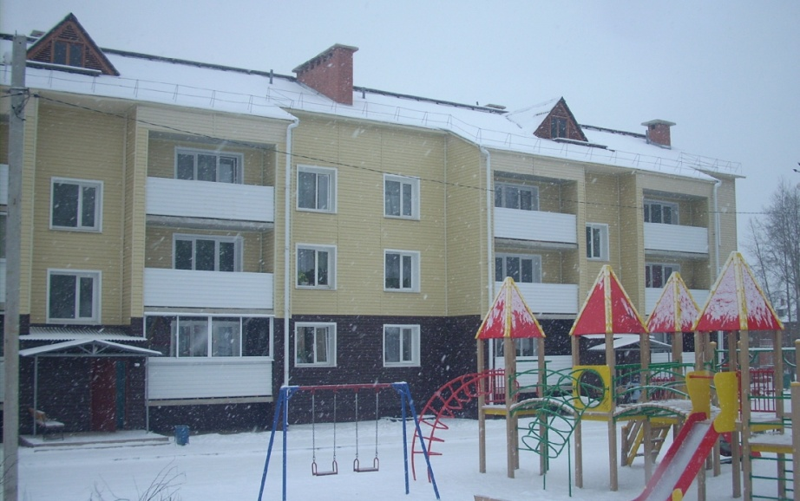
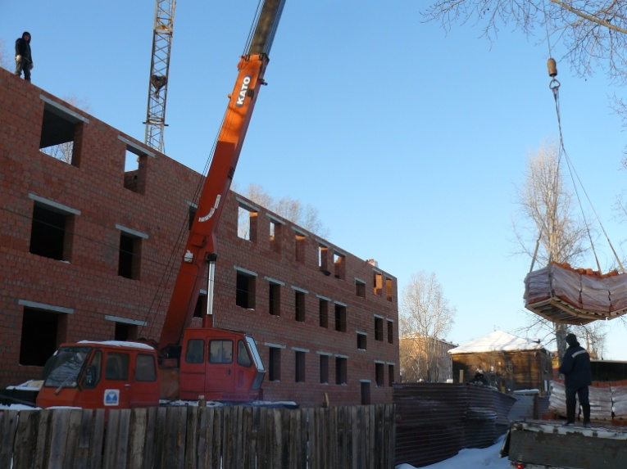
Жилищно-коммунальное хозяйство
Коммунальное хозяйство
2024 год 350,0 тыс.руб.
2025 год 50,0 тыс.руб.
2026 год 50,0 тыс.руб.
Жилищное хозяйство
2024 год 30,3 тыс.руб.
2025 год 30,3 тыс.руб.
2026 год 30,3 тыс.руб.
Благоустройство
2024 год 8451,6 тыс.руб.
2025 год 8280,4 тыс.руб.
2026 год 7655,5 тыс.руб.

Slide 22
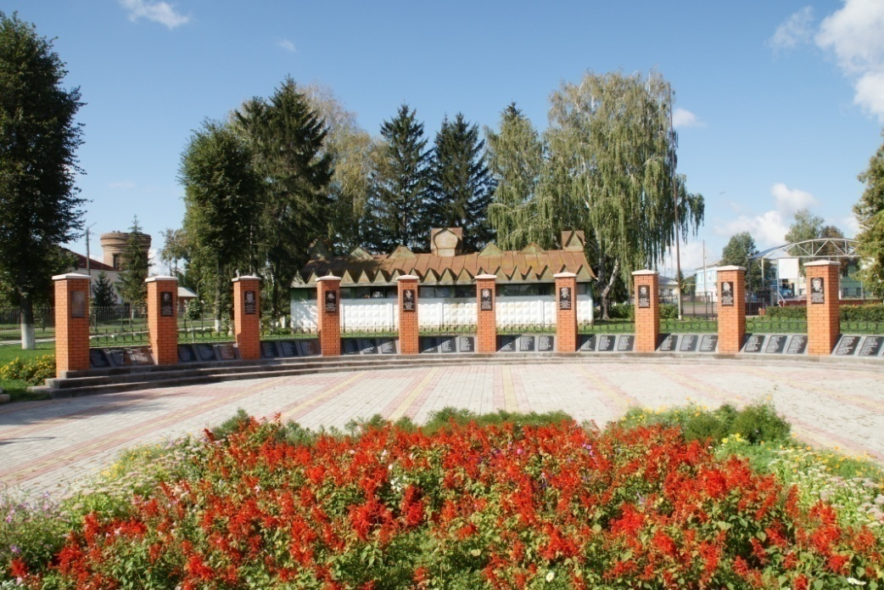
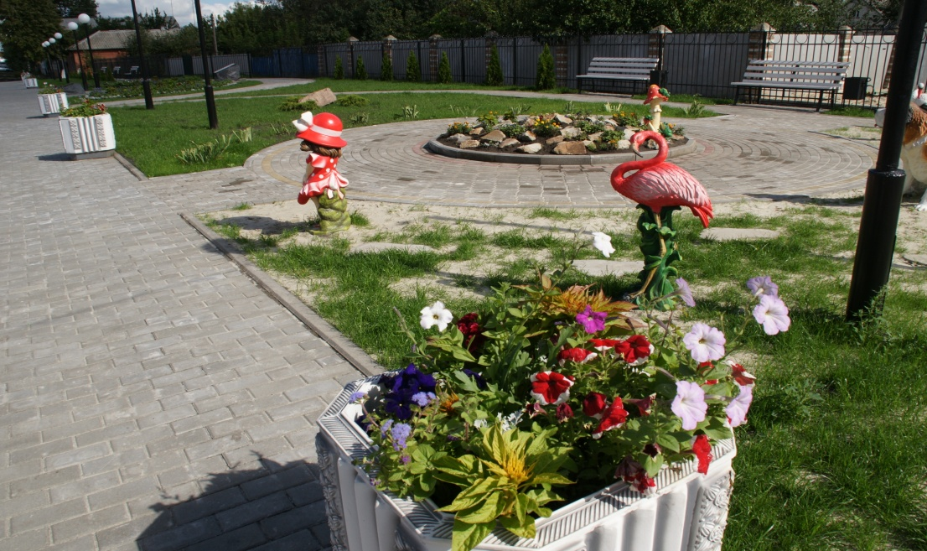
Жилищно-коммунальное хозяйство
Благоустройство
Содержание и ремонт сетей уличного освещения
Мероприятия по озеленению
Содержание мест захоронения
Содержание мест общего пользования
Ремонт мемориального комплекса

Slide 23


Социальная политика
Развитие мер социальной поддержки отдельных категорий граждан в муниципальном образовании "город Суджа»
2024 год 784,3 тыс.руб.
2025год 871,8 тыс.руб.
2026год 435,9 тыс.руб.

Slide 24
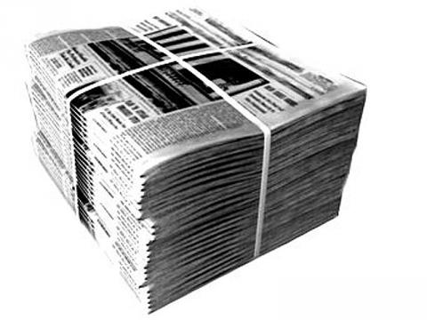
Средства массовой информации
Периодическая печать и издательства
Издание газеты Собрания депутатов и Администрации города Суджи
Газета «Вестник Суджи»
2025 год 219,8 тыс.руб.
2024 год 219,8 тыс.руб.
2026 год 219,8 тыс.руб.

Slide 25
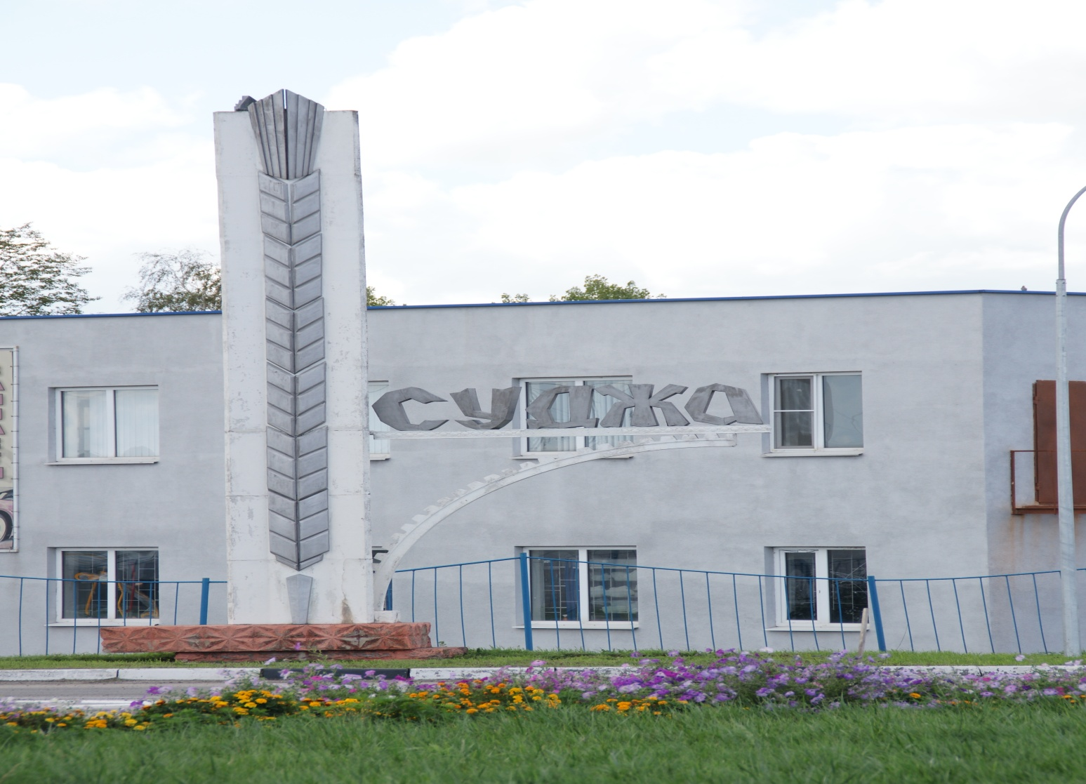
Муниципальное образование «город Суджа»
Спасибо за внимание!

